Slide 1
חסרונות בשימוש מימן
להנעה בכלי תחבורה
pschechner@gmail.com
פרופ' פנחס שכנר (רפאל, מכללת בראודה)
* יעילות אנרגטית
HV * הם יקרים
* ה-EV משתפר
* ייצור מימן מזהם
* מגבלות פיזיקליות
HV
5 יתרונות ה-
מול ה-
EV
קודם נסתכל בשוק!
EV
HV

Slide 2
900
600
 |  |  |  |  |  |  |  |  |  |  |  |  |  | 600
 |  |  |  |  |  |  |  |  |  |  |  |  |  | 400
 |  |  |  |  |  |  |  |  |  |  |  |  |  | 300
 |  |  |  |  |  |  |  |  |  |  |  |  |  | 200
 |  |  |  |  |  |  |  |  |  |  |  |  |  | 100
 |  |  |  |  |  |  |  |  |  |  |  | ד. קוראה
400
מספר
רכבים
רשומים
2022
(אלפים)
EV
למה ?
(75)
(76)
(78)
(77)
(80)
162
(79)
(PS)
30
12
7
0.3
HV
ד. קוריאה
קליפורניה
יפן
נורבגיה

Slide 3
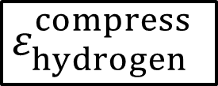
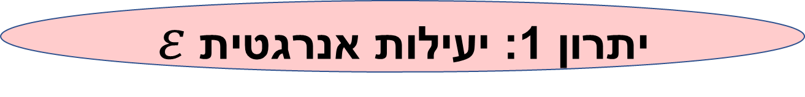
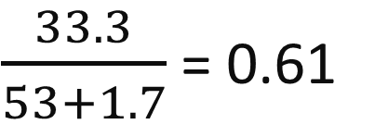

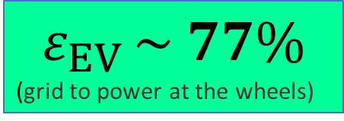
$$ε_{EV }\sim 77\%$$
(grid to power at the wheels)
יתרון 1: יעילות אנרגטית $ε$
(54)
$ε_{HV}$= $ε_{hydrogen}^{compress}{ ε}_{Cell}^{Fuel}$ ${ ε}_{EV }= 0.61∙0.45∙0.77=21\%$
(58)
$$ε_{Cell}^{Fuel}≤0.45$$
בפועל:
נמוך מזה!
(KWh/Kg H₂)
(57)
Caloric value of H₂
$$ε_{hydrogen}^{compress}$$
=
=
$\frac{33.3}{53+1.7}$ = 0.61
Electrolysing H₂O + P
(55,56,57)
P(Mirai)
700 Atm.
(70)

Slide 4
יתרון 2: יקרים יותר מ-
EV
HV
 |  |  |  |  |  |  |  |  |  |  |  | ד. קוראה
תשתיות
50
HV
EV
HV
Mirai
0.31
לא
כן
מפותחות
40
HV
לא
כן
הרחבה
קלה
EV
28
לא
כן
ידע
מקצועי
נפוץ
(60)
0.11
EV
0.08
HV
(83)
(84)
0.036
EV
(82)
(81)
EV
(62)
דלק $/Km California
דלק $/Km Germany
רכישה K$

Slide 5




המשך ליתרון 2: יקרים יותר מ-
EV
HV
ל-HV יש 7 מכלולים נוספים
המכלול של EV
סוללת Li-Ion
(58)
Fuel Cell (FC)
מדחס אויר*
מזרים אוויר דחוס ל FC*
מזרים נוזל קירור ל FC*
מפיק H₂ מומס במים*
מפלט למים
מיכלים ל H₂
לכן יותר:
+ חלקי חילוף
+ תקלות
+ כח-אדם
זמן טעינה ארוך
נפח+משקל גבוהים
מחיר ותחזוקה
יקרים יותר
* ע"ח נצילות אנרגטית
של תא הדלק
יסוד נדיר,
הפקה יקרה
שריפות

Slide 6
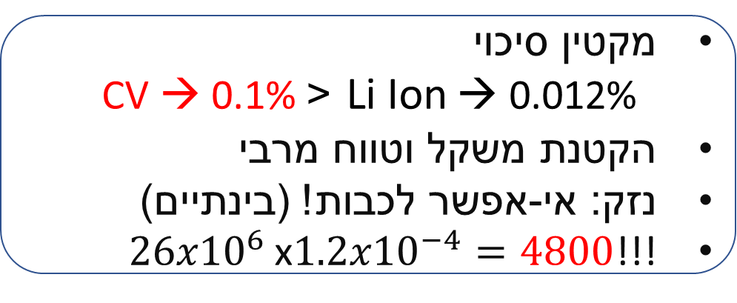
יתרון 3: ה-EV משתפר
נפח ומשקל גדולים
ארוך?
זמן טעינה
(50)
* הקטנת נפח ומשקל לרכב
* הקטנת טווח מירבי 500 Km →250 Km
לא נורא! טעינה ביתית (80%)
תחנות טעינה
כבישי טעינה (Electreon)
תאי-שמש מפלסטיק (Apollo Power)
Swapping
טעינה עילית (רכבת, tramway)
שריפות
Solid State Electrolyte
(88)
(63)
מקטין סיכוי
Li Ion → 0.012% <CV → 0.1%
הקטנת משקל וטווח מרבי
נזק: אי-אפשר לכבות! (בינתיים)
${26x10}^{6 }$x${1.2x10}^{−4}=4800$!!!
(66)
עוברים ל-Sodium
יסוד נדיר
נפוץ וזול, אבל עדיין
עלול להתלקח
(89)

Slide 7





המשך ליתרון 3: ה-EV משתפר
(72)
?Phinergy
Aluminium/air Battery מוכרת
*מתכת נפוצה (8.23% Crust mass, Bauxite)
*מיחזור סביר
*חסין לאש (יחסית)
*כיבוי שריפה רגיל
*קל משקל (2.7 g/cm³)
*צפיפות אנרגטית של מצבר ρ
*קטליזטור Ag תלת-ממדי
*אלקטרוליט מסולק בהעדר פעילות
*פתרון להיווצרות ג'ל
*מאחר ולא נטענת, פותרים ב-Swapping
*לא מצאתי נתונים על נצילות אנרגטית
*ההכנסות הן באחסון אנרגיה
ρ(Al/air) = 1300 Wh/Kg
(74)
= 5
(73)
ρ(Li⁺)Tesla Graphite = 260 Wh/Kg
?
?
?
?
?
ניתן להקטין את המשקל והנפח של המצבר

Slide 8
יתרון 4: ייצור מימן מזהם
(69)
רוב ה- H₂בעולם נוצר מנפט
מייצר תרכובות מזיקות כמו: NOX, CO, פיח ו- VOC’s (volatile organic compounds)
USA H₂
Fossil
99%
USA
H₂
Other
1%
World
H₂
Electrolysis
0.1%
(51)

Slide 9
H₂ הוא דלק בטיחותי
מגבלות פיזיקליות של H₂
יתרון 5
למה?
הנחיות רשמיות מ-USA, EU וסין
*חניה במוסכים סגורים
ובחניונים תת-קרקעיים
*תדלוק בתוך אזורים עירוניים
אבל מומלץ
לאסור על HV:
(87), (86), (85)
ל- H₂
לא חשים דליפה או בעירה.
1) אין: ריח, צבע, טעם. אין ללהבות צבע
2) בלחץ גבוה נוטה לדלוף דרך חיבורים בצנרת ובברזים.
3) מצטבר בחללים עליונים סגורים בחדרים ואולמות
4%
Flammability Limits
75%
4)
תערובות
מסוכנות
אוויר + H₂
0
20
40
60
18%
Detonation Limits
59%
פנחס שכנר. חסרונות בשימוש מימן

Slide 10
סכנה במלחמה
"יתרון" 5 רק בישראל
לחץ
במרחק נתון
פיצוצים של חנ"ם יוצרים Blast
Reflected Pressure
“Shockwaves” and Afterburning
1/3
חנ"ם
האם מיכלי המימן
ב-HV נבחנו בתסריט מלחמה?
“Shock-
wave”
בתווך
עירוני
Afterburning
2/3 חנ"ם
Incident Pressure
פיצוץ
זמן
פיצוץ
מרחק
זמן

Slide 11
המלצות סיכום
HV
לא רצוי להכניס HV למדינת ישראל,
לפחות לפני שנבדוק עמידות במלחמה
HV
לא רצוי להשקיע בפיתוח
EV
רצוי לנו להשקיע בפיתוחים הקשורים ב-
תודה רבה!

Slide 12
(1) Hydrogeninsight: The number of hydrogen fuel-cell vehicles on the world's roads grew by 40% in 2022,
says IEA report. Leigh Collins. May 2023
(2) Think China: Many challenges ahead as China promotes green hydrogen vehicles. Zhang Tiankan. 06/2023
(3) Total number of registered hydrogen vehicles South Korea 2015-2022. Jang Seob Yoon, May/2023
(4) Politico, CALIFORNIA, Is this the end of the hydrogen highway? 08/2023
(5) Statista, Number of fuel cell electric vehicles in use in Japan from 2015 to 2022, Alexandru Arba, Nov/2022
(6) INSIDEEVs. China: Nearly 6 Million Plug-In Cars Were sold in 2022. Feb/2023
(7) INSIDEEVs. Norway: Electric Car Sales Shoot Through The Roof in December 2022. Jan/2023
(8) Statista. Total number of registered electric vehicles South Korea 2013-2022. Jang Seob Yoon. May/2023
(9) CleanTechnica. New High: 16% EV Adoption In California In 2022. Peter McGuthrie. Feb./2023
(10) Kyodo News - Imported EV sales in Japan jump 65% to record high in FY 2022. Apr/2023 ((
(11) Eurometal. German Data. EV sales rise 22% in 2022: VDA. Jacqueline Holman. Jan/2023
(12) CNBC. SUSTAINABLE FUTURE Electric car sales surged by 55% last year to surpass 10 million, and China led the way: IEA. PUBLISHED WED, APR 26 20232:12 AM EDT. Anmar Frangoul
(13) Five Reasons Why Hydrogen Fuel Cars Failed (Tycoon Success, 2022)
(14) Hysata, With exceptional 95% (41.5 kWh/kg H₂). Australia. 14 Aug 2023
(15) DOE Hydrogen and Fuel Cells Program # 9013. July 7th, 2009. Energy requirements for hydrogen gas compression and liquefaction as related to vehicle storage needs. Monterey Gardiner. עמוד 3/6
(16) The Conversation. Hydrogen cars won’t overtake electric vehicles. Tom Baxter, 2020

Slide 13
(50) www.thisismoney.co.uk/money/electriccars/article-12939603 /Five-EV-
innovations-set-make-electric-car-charging-better.html
(51) Global Hydrogen Review 2023, International Energy Agency. Pages 64 and 68
(52) Haaretz. 2023 October, 150,000 Missiles Aimed at Israel: How Far Does Hezbollah's Deadly Arsenal Reach
(53) Wikipedia, Hezbollah armed strength. 2023
(54) www.fueleconomy.gov/feg/evtech.shtml#:~:text=Energy%20efficient.,to%20power%20at%20the%20wheels.
(55) Energy Efficiency of Water Electrolysis. Wikipedia. Electrolysis of water. 2022
(56) DOE. Monterey Gardiner, 2009. hydrogen.energy.gov/docs/hydrogenprogramlibraries/pdfs/9013_energy_requirements_for_hydrogen_gas_compression.pdf
(57) Caloric value of Hydrogen. https://www.engineeringtoolbox.com/
(58) Argonne National Laboratory. U.S. Department of Energy. Technology Assessment of a Fuel Cell Vehicle: 2017 Toyota
Mirai. Page 30/81
(59) https://www.hydrogeninsight.com/transport/analysis-it-is-now-almost-14-times-more-expensive-to-drive-a-toyota-
hydrogen-car-in-california-than-a-comparable-tesla-ev/2-1-1519315
(60) Average EV Wh/Km. https://ev-database.org/cheatsheet/energy-consumption-electric-car
(62) https://h2.live/en/#:~:text=Hydrogen%20is%20charged%20in%20kilograms,fuel%20costs%20of%20%E2%82%AC10.28
(63) Battery Swapping Market worth $11.8 billion by 2027. Yahoo/Finance. Feb. 2023
(64) Information on Alkali Metals. ehs.stanford.edu
(62) Cost of H2 in Germany. https://h2.live/en/#:~:text=Hydrogen%20is%20charged%20in%20kilograms,fuel%20costs%20of%20%E2%82%AC10.28

Slide 14
(65) https://en.wikipedia.org/wiki/Lithium-ion_battery
(66) EV Resourse. Burning Issues: The TRUTH About EV Battery Fires. …June 2023
(67) ) https://thundersaidenergy.com/downloads/lithium-ion-batteries-energy-density/
(68) A comprehensive review on recent progress in aluminum-air batteries. Y. Liu et al. 2017
(69) Hydrogen: Future of Clean Energy or a False Solution? Cara Bottorff January, 2022 Sierra Club
(70) DOE Hydrogen and Fuel Cells Program 9013. Energy requirements for hydrogen gas compression and liquefaction as
related to vehicle storage needs. 2009
(71) EXPLOSIVE BLAST https://www.fema.gov/pdf/plan/prevent/rms/426/fema426_ch4.pdf
(72) Phinergy CEO on aluminum-air batteries and 1,000-mile range-extended Evs, 2014 by Markkus Rovito. (Aviv Tzidon)
(73) https://en.wikipedia.org/wiki/Lithium-ion_battery Graphite negative anode Tesla 260 Wh/kg
(74) https://en.wikipedia.org/wiki/Aluminium%E2%80%93air_batterySpecific energy Al/air 1300 W·h/k
(75) Registered electric vehicles South Korea 2022, by type. Jang Seob Yoon, 2023
(76) Total number of hydrogen vehicles registered in South Korea from 2015 to 2022. . Jang Seob Yoon, 2023
(77) California Transportation Data for Alternative Fuels and Vehicles. Alternative Fuels Data Center/ Vehicles Registered in 2022
(78) Number of battery electric cars in use in Japan 2014-2023 statista https://www.statista.com › statistics › japan-battery-el...
(79) Number of hydrogen vehicles in use in Japan 2015-2023. Alexandru Arba. 2023
(80) https://www.euronews.com/green/2023/05/08/norway-germany-uk-which-european-countries-have-the-biggest-share-of-electric-cars
(81) 2023 Toyota Mirai 2023. https://www.kbb.com/toyota/mirai/
(78)

Slide 15
(82) https://www.edmunds.com/electric-car/articles/cheapest-electric-cars/
(83)https://cleanvehiclerebate.org. Electric Vehicle Charging Overview, 2023
Hydrogeneinsight. ANALYSIS | It is now almost 14 times more expensive to drive a Toyota hydrogen car in California than a
comparable Tesla EV
(85) LECTURE. Sources of hydrogen ignition and prevention measures. S. Tretsiakova-McNally 2016
http://www.hyresponse.eu/files/Lectures/Sources_of_hydrogen_ignition_notes.pdf
(86) Hao Li et al. Safety of hydrogen storage and transportation: An overview on mechanisms, techniques, and challenges. 2022,
https://www.sciencedirect.com/science/article/pii/S2352484722008332
(87) MODULE 6: FUEL CELL ENGINE SAFETY. 2001. https://www.energy.gov/sites/default/files/2014/03/f9/fcm06r0.pdf
(88) Solid-State Batteries Could Face “Production Hell” Solid-electrolyte EV batteries present big promises, bigger hurdles
CHARLES J. MURRAY, JAN 2024
(89) Over 26 million electric cars were on the road in 2022.
https://www.iea.org/reports/global-ev-outlook-2023/trends-in-electric-light-duty-vehicles

